Slide 1
تم : دودل نجوم
اینجا جایی است که درس شما شروع می شود

Slide 2
01
بررسی اجمالی
02
امکانات
03
وظیفه
04
درباره
در اینجا می توانید موضوع بخش را توضیح دهید
در اینجا می توانید موضوع بخش را توضیح دهید
در اینجا می توانید موضوع بخش را توضیح دهید
در اینجا می توانید موضوع بخش را توضیح دهید

Slide 3
معرفی
زهره نام زیبایی دارد و دومین سیاره از خورشید است. این به طرز وحشتناکی گرم است - حتی گرمتر از عطارد - و جو آن بسیار سمی است

Slide 4
فاصله سیارات از خورشید چند میلیون کیلومتر است؟
58
108
150
228
779
1,433
4,498
سیاره تیر
سیاره زهره
زمین
مریخ
سیاره مشتری
زحل
نپتون

Slide 5
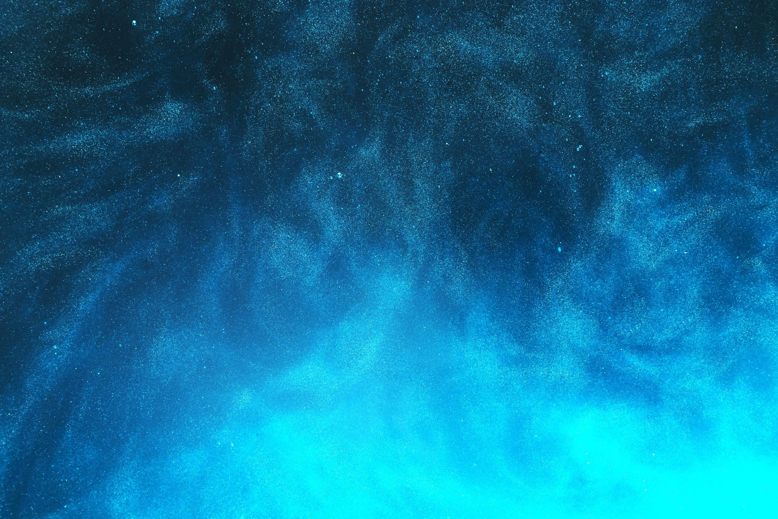
آیا این را می دانستید؟
سرس نزدیکترین سیاره کوتوله به خورشید است
استرالیا در واقع پهن تر از ماه است
میانگین دمای مریخ در حدود -60 درجه سانتیگراد است
عطارد کوچکترین سیاره منظومه شمسی است

Slide 6
مسئله
راه حل
زهره زیبایی دارد
نام و دوم است
سیاره از خورشید
با وجود قرمز بودن، مریخ
در واقع یک مکان سرد پر از گرد و غبار اکسید آهن است

Slide 7
روند
سیاره تیر
مریخ
زحل
پلوتون
این نزدیکترین سیاره به خورشید است
مریخ با وجود قرمز بودن، سرد است
این یک غول گازی است و حلقه هایی دارد
اکنون این یک سیاره کوتوله است

Slide 8
بررسی اجمالی
سیاره تیر
سیاره زهره
مریخ
سیاره مشتری
زحل
نپتون
عطارد نزدیکترین سیاره به خورشید است
زهره نام زیبایی دارد، اما به طرز وحشتناکی گرم است
مریخ با وجود قرمز بودن، در واقع یک مکان سرد است
این بزرگترین سیاره در منظومه شمسی است
زحل از هیدروژن و هلیوم تشکیل شده است
نپتون دورترین سیاره از خورشید است

Slide 9
بررسی اجمالی
سیاره زهره
زحل
سیاره تیر
مریخ
سیاره مشتری
نپتون
زهره نام زیبایی دارد، اما به طرز وحشتناکی گرم است
زحل از هیدروژن و هلیوم تشکیل شده است
عطارد نزدیکترین سیاره به خورشید است
مریخ با وجود قرمز بودن، در واقع یک مکان سرد است
این بزرگترین سیاره در منظومه شمسی است
نپتون دورترین سیاره از خورشید است

Slide 10
نمادهای برتر
_

